Slide 1
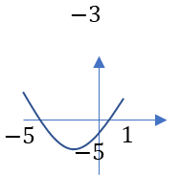
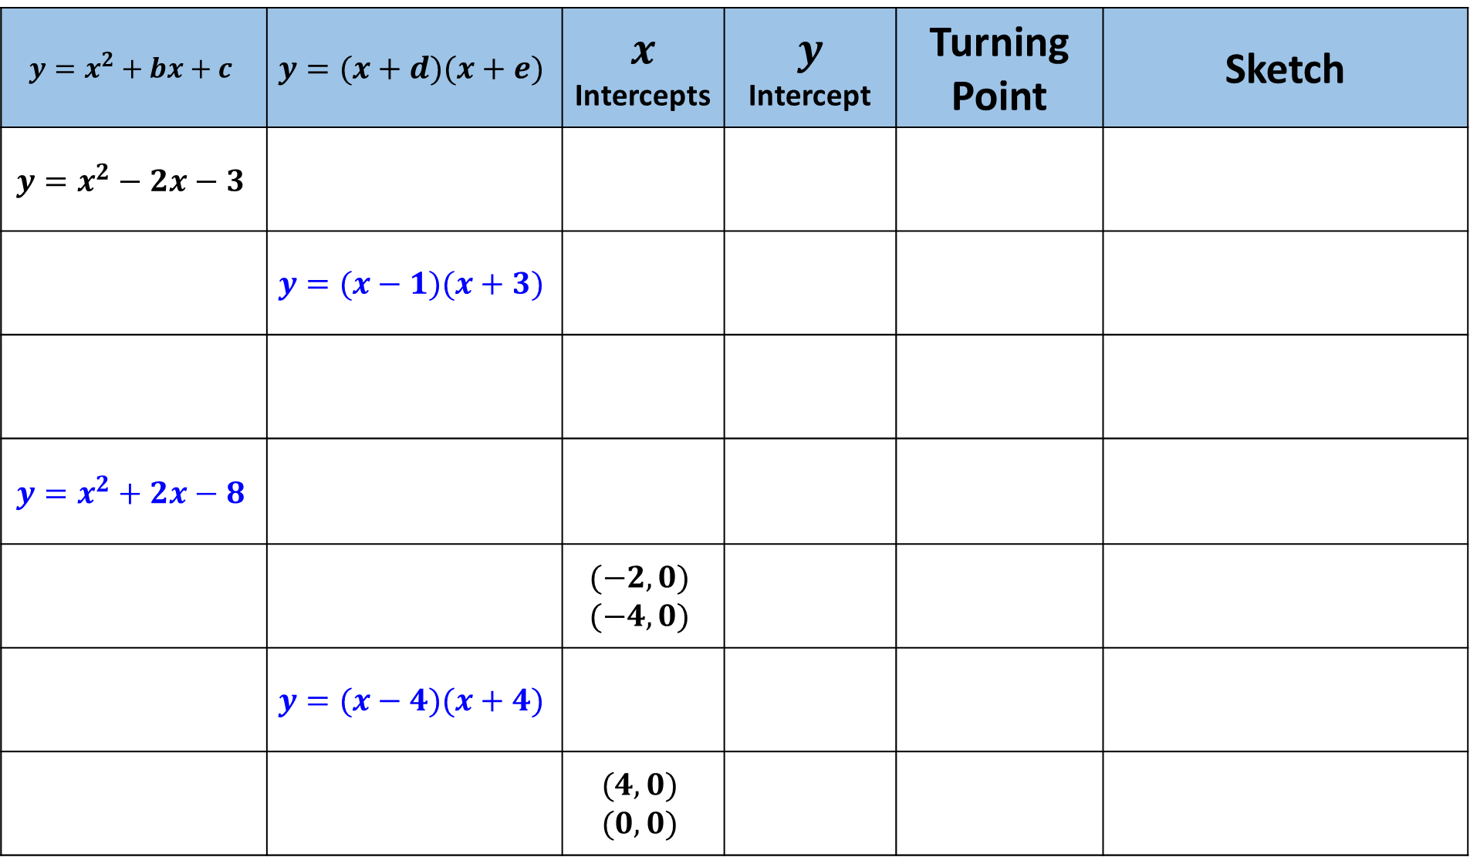
$${y=x}^{2}+bx+c$$ | $$y=(x+d)(x+e)$$ | $x$ Intercepts | $$y$$ Intercept | Turning Point | Sketch
$${y=x}^{2}−2x−3$$
 | $$y=(x−1)(x+3)$$
$${y=x}^{2}+2x−8$$
 |  | $$(−2, 0)$$ $$(−4, 0)$$
 | $$y=(x−4)(x+4)$$
 |  | $$(4, 0)$$ $$(0, 0)$$
1)
2)
3)
4)
5)
6)
7)

Slide 2
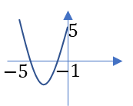
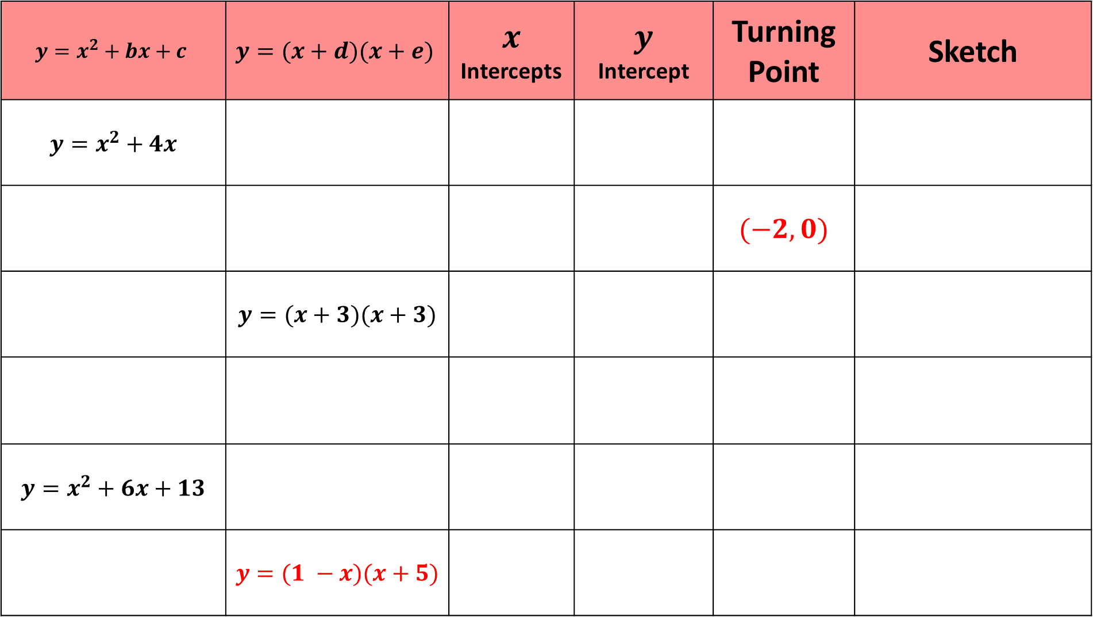
$${y=x}^{2}+bx+c$$ | $$y=(x+d)(x+e)$$ | $x$ Intercepts | $$y$$ Intercept | Turning Point | Sketch
$${y=x}^{2}+4x$$
 |  |  |  | $$(−2, 0)$$
 | $$y=(x+3)(x+3)$$
$${y=x}^{2}+6x+13$$
 | $$y=(1 −x)(x+5)$$
7)
8)
9)
10)
11)
12)

Slide 3
ANSWERS

Slide 4
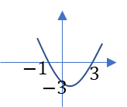
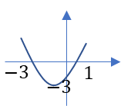
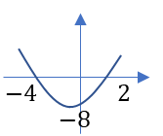
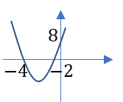
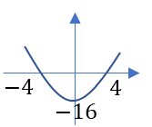
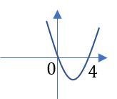



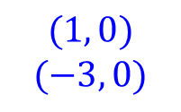






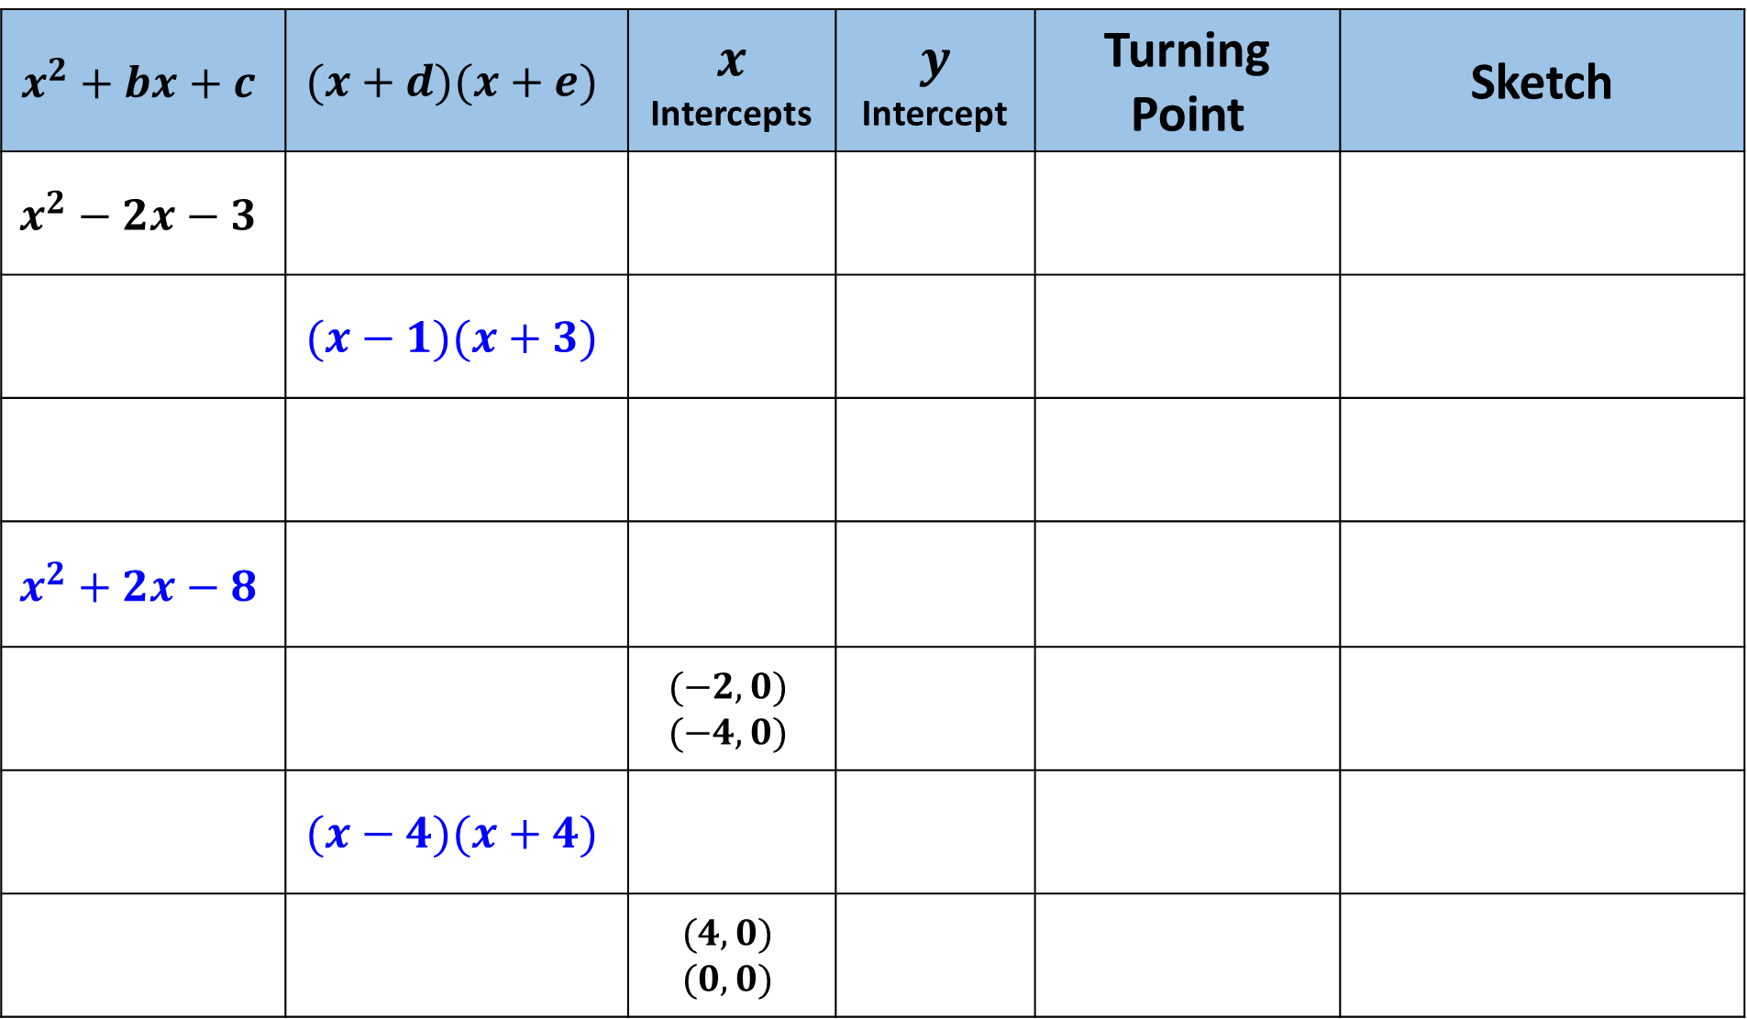

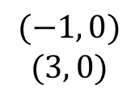


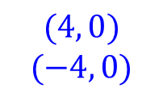



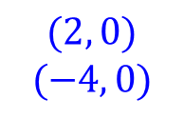






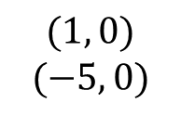



$$x^{2}+bx+c$$ | $$(x+d)(x+e)$$ | $x$ Intercepts | $$y$$ Intercept | Turning Point | Sketch
$$x^{2}−2x−3$$
 | $$(x−1)(x+3)$$
$$x^{2}+2x−8$$
 |  | $$(−2, 0)$$ $$(−4, 0)$$
 | $$(x−4)(x+4)$$
 |  | $$(4, 0)$$ $$(0, 0)$$
1)
$$(x+1)(x−3)$$
$$(−1, 0)$$
$$(3, 0)$$
$$(0, −3)$$
$$(1, −4)$$
2)
$$x^{2}+2x−3$$
$$(1, 0)$$
$$(−3, 0)$$
$$(0, −3)$$
$$(−1, −4)$$
$$(1, 0)$$
$$(−5, 0)$$
3)
$$x^{2}+4x−5$$
$$(x−1)(x+5)$$
$$(0, −5)$$
$$(−2, −9)$$
$$(x−2)(x+4)$$
$$(2, 0)$$
$$(−4, 0)$$
4)
$$(0, −8)$$
$$(−1, −9)$$
5)
$$x^{2}+6x+8$$
$$(x+2)(x+4)$$
$$(0, 8)$$
$$(−3, −1)$$
6)
$$x^{2}−16$$
$$(4, 0)$$
$$(−4, 0)$$
$$(0, −16)$$
$$(0, −16)$$
7)
$$x^{2}−4x$$
$$x(x−4)$$
$$(0, 0)$$
$$(2, −4)$$

Slide 5
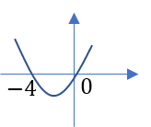
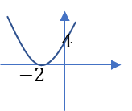
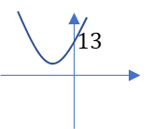
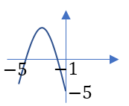

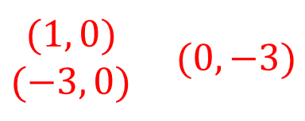

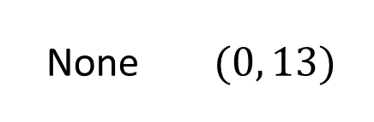


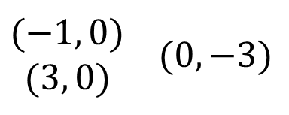
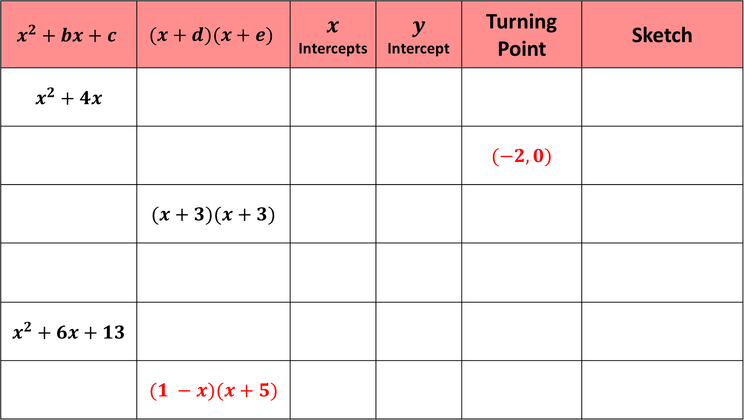



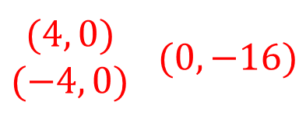

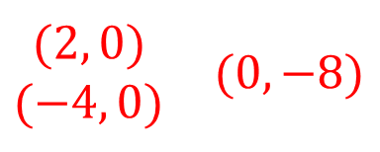




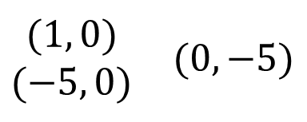
$$x^{2}+bx+c$$ | $$(x+d)(x+e)$$ | $x$ Intercepts | $$y$$ Intercept | Turning Point | Sketch
$$x^{2}+4x$$
 |  |  |  | $$(−2, 0)$$
 | $$(x+3)(x+3)$$
$$x^{2}+6x+13$$
 | $$(1 −x)(x+5)$$
$$(−1, 0)$$ $$(3, 0)$$ | $$(0, −3)$$
7)
$$x(x+4)$$
$$(−2, −4)$$
$$(1, 0)$$ $$(−3, 0)$$ | $$(0, −3)$$
8)
$$x^{2}+4x+4$$
$$(x+2)(x+2)$$
$$(1, 0)$$ $$(−5, 0)$$ | $$(0, −5)$$
9)
$$x^{2}+6x+9$$
$$(−3, 0)$$
$$(2, 0)$$ $$(−4, 0)$$ | $$(0, −8)$$
10)
$$x^{2}+6x+5$$
$$(x+1)(x+5)$$
$$(−3, −4)$$
None | $$(0, 13)$$
11)
Does not factorise
$$(−3, 4)$$
$$(4, 0)$$ $$(−4, 0)$$ | $$(0, −16)$$
12)
$${−x}^{2}−6x−5$$
$$(−3, 4)$$

